Slide 1
条件查询和复合条件查询
黄 敏
厚德楼 413
mhuang@szpt.edu.cn
<number>/15

Slide 2
内容
一、条件查询语法
二、比较运算符
三、逻辑运算符
四、特殊运算符
<number>/15

Slide 3
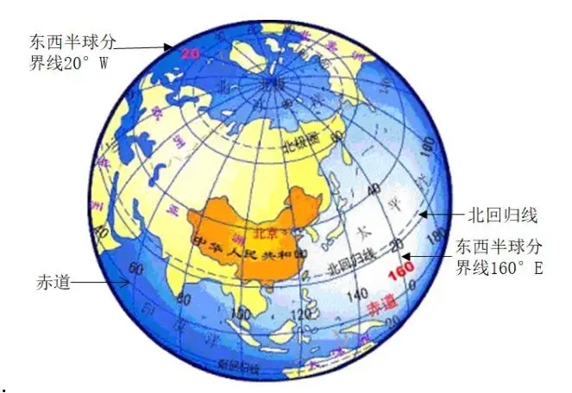
一、条件查询语法
通过经度，纬度才能找到具体位置。

Slide 4
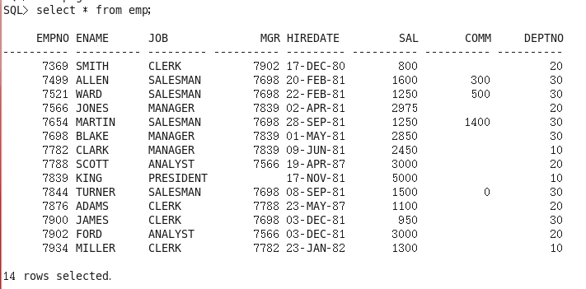
一、条件查询语法
通过列，行才能找到具体的值。

Slide 5
一、条件查询语法
条件查询基本语法：
SELECT 字段名列表 FROM 表名 WHERE 条件;
条件查询排序的语法：
SELECT 字段列表 FROM 表名 WHERE 条件
ORDER BY 字段名1 [ASC|DESC][,字段名2 [ASC|DESC]…];
ASC 升序，DESC 降序

Slide 6
SQL比较运算符
二、比较运算符
运算符 | 功能 | 实例
>,< | 大于，小于 | Select * from emp where sal>2000;
>=.<= | 大于等于，小于等于 | Select * from emp where sal>=2000;
= | 等于 | Select * from emp where deptno=10;
!=,<>,^= | 不等于 | Select * from emp where deptno!=10;

Slide 7
二、比较运算符
训练1：显示职务为推销员的雇员的名字、职务和工资
SELECT ename,job,sal FROM emp WHERE job='SALESMAN';
练习1：显示部门20的雇员名称和雇佣日期
训练2：显示工资大于3000的雇员的名字、职务和工资
SELECT ename,job,sal FROM emp WHERE sal>=3000;
练习2：:显示字母顺序排在SCOTT之后的雇员名称和职务
训练3：显示入职时间在82年1月1日之后雇员的名字和入职时间
SELECT ename,hiredate FROM emp WHERE hiredate>='1-JAN-82';

Slide 8
逻辑运算符
二、逻辑运算符
运算符 | 说明 | 实例
AND | 逻辑与，表示2个条件必需同时满足 | Select * from emp where sal>1000 and sal<2000
OR | 逻辑或，表示2个条件中有一个条件满足即可 | Select * from emp where deptno=10 or deptno=20
NOT | 逻辑非，返回与某条件相反的结果 | Select * from emp where not job='MANAGER'

Slide 9
复合条件查询1
二、逻辑运算符
训练1：逻辑与，显示工资大于等于1000 并且小于等于2000的雇员信息
SELECT * FROM emp WHERE sal>=1000 AND sal<=2000;
练习1：显示在部门10，职务是经理的雇员名称和工资
训练2：逻辑或 显示职务为办事员或者经理的雇员信息
SELECT * FROM emp WHERE job='CLERK' OR job='MANAGER';
练习2：显示工资高于3000或职务为经理的雇员编号和名称。

Slide 10
复合条件查询2
二、逻辑运算符
训练3：逻辑非，显示部门10 以外的雇员信息
SELECT * FROM emp WHERE NOT deptno=10;
练习：显示职务不是经理的雇员信息
训练4：复合逻辑条件，显示在部门10或20，并且工资小于1500的雇员信息
SELECT * FROM emp WHERE (deptno=10 OR deptno=20) AND sal<1500;
练习1：显示部门10或20，工资在1500-2500范围的雇员信息
练习2：显示不在部门10工作的，并且职务是经理或者销售员的雇员信息

Slide 11
三、特殊比较运算符
特殊比较运算符
运算 | 功能 | 实例
[NOT] BETWEEN …AND… | 用于测试是否在范围内 | Select * from emp Where sal between 1000 and 2000
[NOT] IN (…) | 用于测试是否在列表中 | Select * from emp Where job in ('CLERK', 'SALESMAN','ANYLYST')
[NOT] LIKE | 用于进行模式匹配 | Select * from emp Where ename like '%A%'
IS [NOT] NULL | 用于测试是否为空值 | Select * from emp Where comm is not null
ANY SOME | 同列表或查询中的每一个值进行比较，测试是否有一个满足，前面必须使用的运算符=、!=、>=、<=、>、<等 | Select * from emp Where sal<any(select sal from emp where deptno=10)
ALL | 同列表或查询中的每一个值进行比较，测试是否所有的值都满足，前面必须使用的运算符=、!=、>=、<=、>、<等 | Select * from emp Where sal<all(1000,1500,2000)
[NOT] EXISTS | 测试是否子查询至少返回一行 | Select '存在雇员SCOTT' from dual where exists(select * from emp where ename='SCOTT');

Slide 12
条件查询特殊用法
三、特殊比较运算符
训练1：显示工资在1000到2000之间的雇员信息
SELECT * FROM emp WHERE sal BETWEEN 1000 AND 2000;
练习：显示1980-1982之间入职的雇员名称
训练2：显示职务为销售员、办事员和经理的雇员信息
SELECT * FROM emp WHERE job IN ('SALESMAN','CLERK','MANAGER');
练习：显示部门20和部门30的雇员编号名称和工资

Slide 13
三、特殊比较运算符：模糊查询LIKE
模糊查询 用LIKE而不能用等号
%通配任意多个字符，_匹配一个字符
训练1：显示名称以大写S开头的雇员信息
SELECT * FROM emp WHERE ename LIKE 'S%';
训练2：显示名称中包含大写S的雇员信息
SELECT * FROM emp WHERE ename LIKE ‘%S%';
训练3：显示名称中第二个字母为大写S的雇员信息
SELECT * FROM emp WHERE ename LIKE ‘_S%';
练习1：显示雇员名称中，以大写E结尾的雇员信息
练习2：显示雇员名称中，倒数第二个字母为大写E的雇员信息
练习3：显示雇员名称中，包含大写S和大写T的雇员信息

Slide 14
三、特殊比较运算符：判断空特定语法
训练:查询没有填写经理编号的雇员
SELECT ename, mgr FROM emp WHERE mgr IS NULL;
SELECT ename, mgr FROM emp WHERE mgr IS NOT NULL;
练习：查询没有酬金的雇员
练习：查询有酬金的雇员

Slide 15
求|SIN(230o)|的值，保留一位小数。
<number>/15

